Slide 1
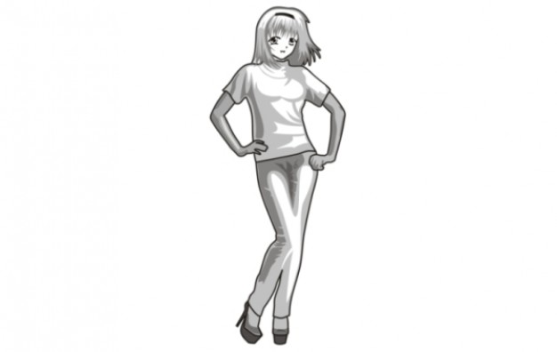
あたま
め
2. eyes
1.head
くび
はな
4. neck
3. nose
せなか
5.mouth
くち
6. back
うで
おなか
7. arm
ひじ
8.tummy
12. elbow
て
あし
9.hand
10. leg/foot
ゆび
ひざ
11. fingers
11. knee

